Slide 1





Slide 2

Desempenho do ácido húmico e fúlvico em comparação ao uso de diferentes doses de úreia no desenvolvimento de plantas de milho.
Responsáveis: Denis Tomás,
Marcio Goussain,
Reginaldo Esteves.

Slide 3
Metodologia
Objetivo
Avaliar o desenvolvimento de plantas de milho submetidas ao uso do Bio Hum e Bio Full na substituição da uréia no manejo padrão;
Localização da área experimental
Executado no campo experimental da XINGU PESQUISA E CONSULTORIA AGRONÔMICA, situada na margem da BR 158 KM 152 sob coordenadas S10º 43' 48,2" e W051º35'42,3“, município de Confresa, região nordeste do Estado de Mato Grosso;
Híbrido
P3707VYH;
Espaçamento: 0,45 m;

Slide 4
Metodologia
Adubação
Adubação química: Base (MAP 120 kg.ha⁻¹) e cobertura (úreia 180 kg.ha⁻¹);
Pulverizações de controle
Equipamento: Pulverizador costal (Pressurização com CO₂);
Bico utilizado: Leque AXI 110.015;
Volume de calda: 150 L.ha⁻¹;
Horários de aplicação
As pulverizações ocorreram às 18:00 horas.

Slide 5
Metodologia
Descrição dos tratamentos:
O tratamento testemunha foi composto pela adubação de base com 120 kg.ha⁻¹ de MAP e adubação de cobertura em duas aplicações de 90 kg.ha⁻¹ de úreia, primeira aplicação realizada em V5 e a segunda aplicação em V8, totalizando 180 kg.ha⁻¹;
O tratamento padrão Bio Bahia sem aplicação de úreia consistiu na utilização de adubação de base com 120 kg.ha⁻¹ de MAP, uma aplicação de Bio Hum no aplique-plante na dose de 100 L.ha⁻¹ e mais quatro aplicações foliares de Bio Full, N-18, B8-Boro 8%, Amino Micro Am 8,0 e S.k na dose de 1 L.ha⁻¹;
O tratamento ½ dose padrão Bio Bahia + ½ dose de úreia foi formado por adubação de base com 60 kg.ha⁻¹de MAP, 90 kg.ha⁻¹ de úreia em cobertura (V5), uma aplicação de Bio Hum no aplique-plante na dose de 100 L.ha⁻¹ e mais quatro aplicações foliares de Bio Full, N-18, B8-Boro 8%, Amino Micro Am 8,0 e S.k na dose de 0,5 L.ha⁻¹;
O tratamento ½ dose padrão Bio Bahia + Dose completa de úreia foi estabelecido pela adubação de base com 60 kg.ha⁻¹ de MAP, adubação de cobertura com 180 kg.ha⁻¹ de úreia parcelada em duas aplicações (aplicação realizada em V5 e V8), uma aplicação de Bio Hum no aplique-plante na dose de 100 L.ha⁻¹ e mais quatro aplicações foliares de Bio Full, N-18, B8-Boro 8%, Amino Micro Am 8,0 e S.k na dose de 0,5 L.ha⁻¹;

Slide 6
Metodologia
Pulverizações Secundárias
Utilizou-se como base o padrão de controle da estação experimental, em que, ocorreram sempre quando determinado a necessidade do controle de pragas em levantamentos a cada 4 dias;
Colheita
A colheita foi efetuada na data de 21.06.2018 às 16:00 horas.
Foram coletadas espigas na área útil de 20 metros lineares dentro de cada parcela;
Beneficiamento
As espigas dos respectivos tratamentos foram submetidas a trilhagem na Xingu Pesquisa;
Determinou-se o percentual de umidade dos grãos a partir de três médias utilizando-se do medidor MOTOMCO GROUP 999CP e posterior determinação do peso (kg) final de cada repetição e tratamento;
O peso final dos grãos foi padronizado a 13% de base úmida calculando-se: peso de mil grãos, rendimento e incremento em sacas por hectare;

Slide 7
Metodologia
Análise de dados
Foram calculados as médias para cada variável para cada tratamento;
Os dados foram submetidos a testes de normalidade de distribuições e homogeneidade de variância, e quando necessário a transformação conforme técnica de Yeo e Johnson (2000) para aderência. Os valores quando transformados foram submetidos a uma padronização, com o objetivo de enquadrar os valores em uma escala de valores positivos única, variando entre 0 e 1, conforme (Glover et al., 2000). Posterior a sua adequação os resultados foram submetidos à análise de variância e as médias comparadas pelo teste de Scott & Knott(1974) (p 0,05).

Slide 8
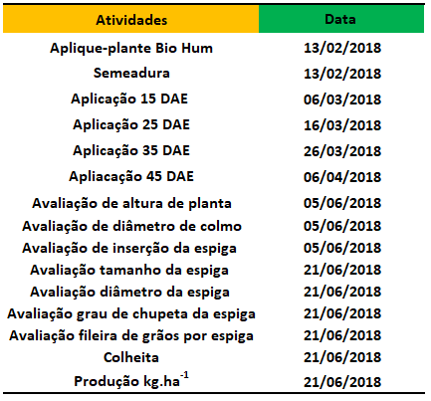
Metodologia

Slide 9
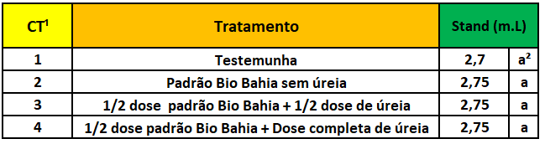
Resultados
⁽¹⁾ CT: Código do tratamento; ⁽²⁾ Médias seguidas de mesma letra na coluna não se diferem pelo teste Scott & Knott (p < 0,05).

Slide 10
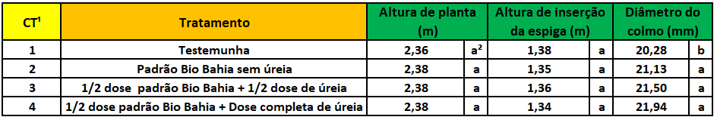
Resultados
⁽¹⁾ CT: Código do tratamento; ⁽²⁾ Médias seguidas de mesma letra na coluna não se diferem pelo teste Scott & Knott (p < 0,05).

Slide 11
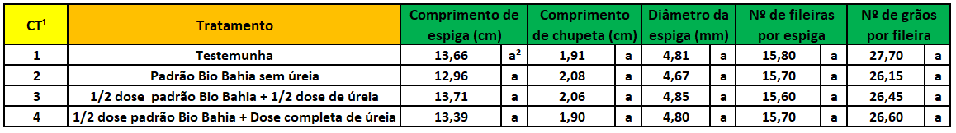
Resultados
⁽¹⁾ CT: Código do tratamento; ⁽²⁾ Médias seguidas de mesma letra na coluna não se diferem pelo teste Scott & Knott (p < 0,05).

Slide 12
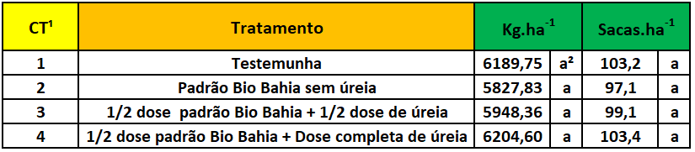
Resultados
⁽¹⁾ CT: Código do tratamento; ⁽²⁾ Médias seguidas de mesma letra na coluna não se diferem pelo teste Scott & Knott (p < 0,05).

Slide 13
Conclusões
De acordo com os dados obtidos e as condições em que foi conduzido o ensaio, pode-se concluir que:
Não houve diferença significativa para stand de plantas entre os tratamentos;
Para altura de planta e altura de inserção da espiga, não foi observado diferença significativa entre os tratamentos;
Houve variação significativa para diâmetro do colmo, em que o tratamento padrão Xingu Pesquisa indicou menor diâmetro de colmo, em média 20,28 mm, em relação aos outros tratamentos que apresentaram em média 21,5 mm de diâmetro;
Para os parâmetros biométricos da espiga como: comprimento de espiga; comprimento de chupeta; diâmetro da espiga; número de fileiras por espiga e número de grãos por fileira não houve diferença significativa entre os tratamentos;
O rendimento final não sofreu variação significativa, porém observa-se que os tratamentos com a utilização de ½ dose do padrão Bio Bahia + meia dose da adubação de base com MAP + meia dose da adubação de cobertura ou dose completa de uréia, indicaram possível aumento na rentabilidade do sistema com a redução no valor gasto com insumos fertilizantes.

Slide 14
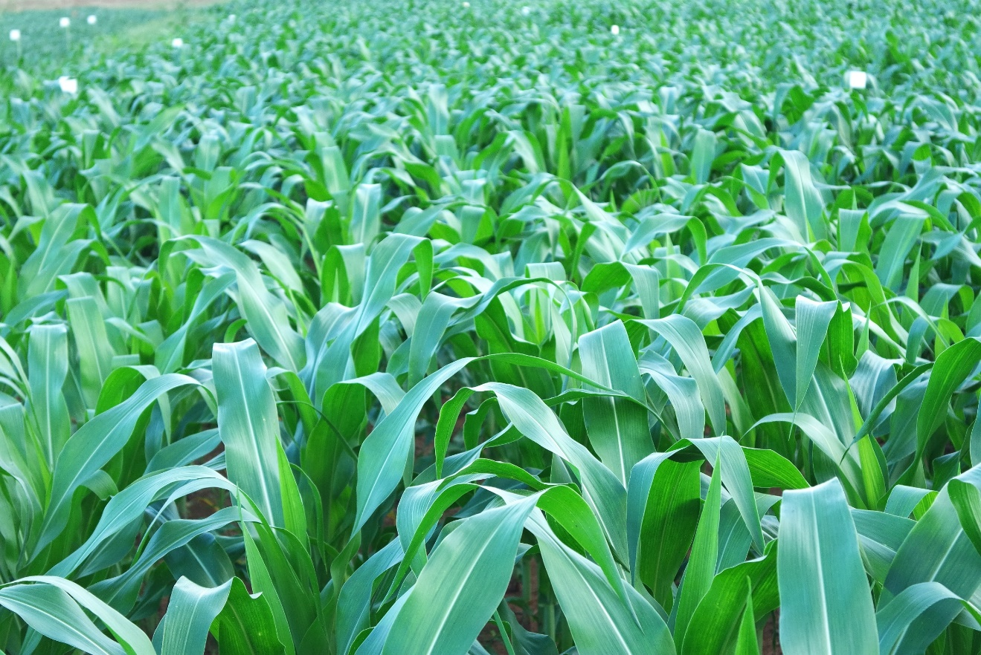
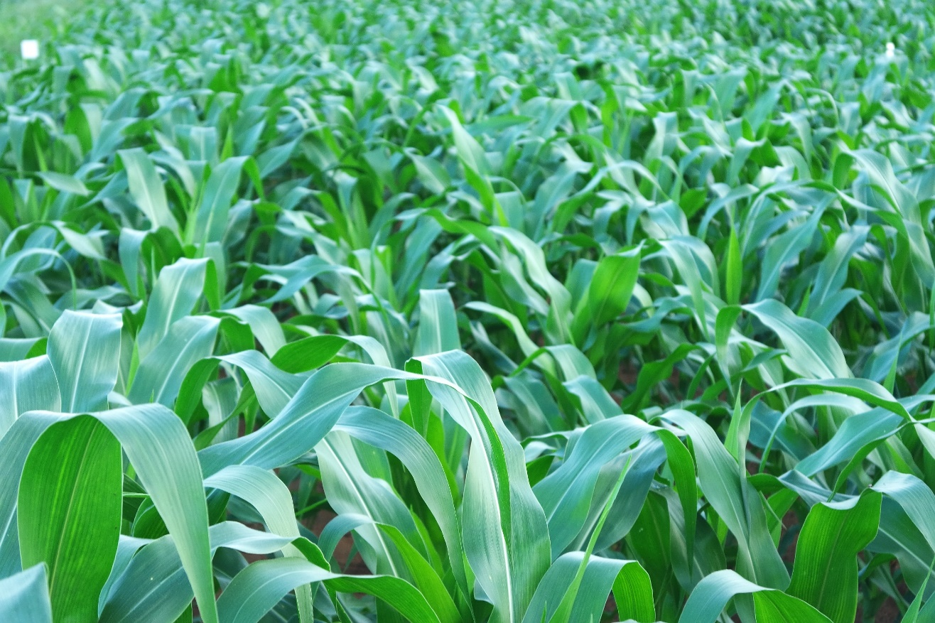
Resultados
Testemunha
Padrão Bio Bahia sem úreia

Slide 15
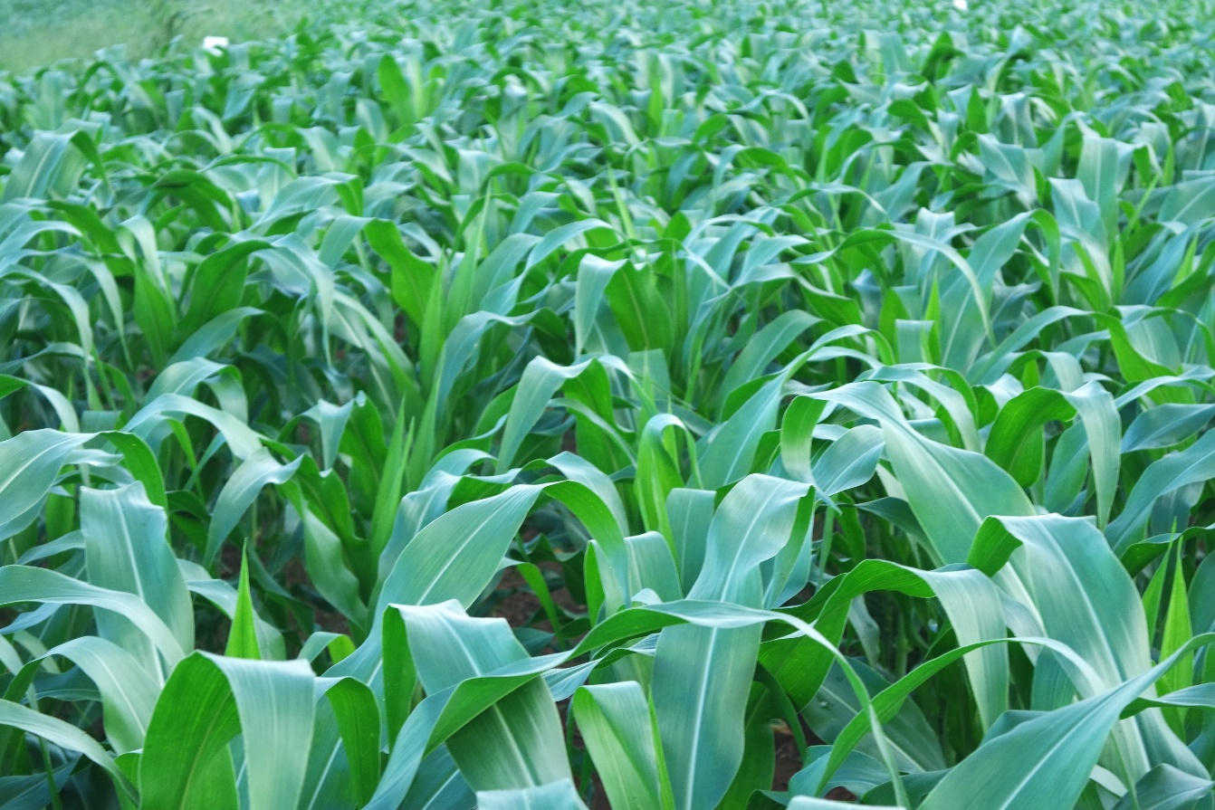
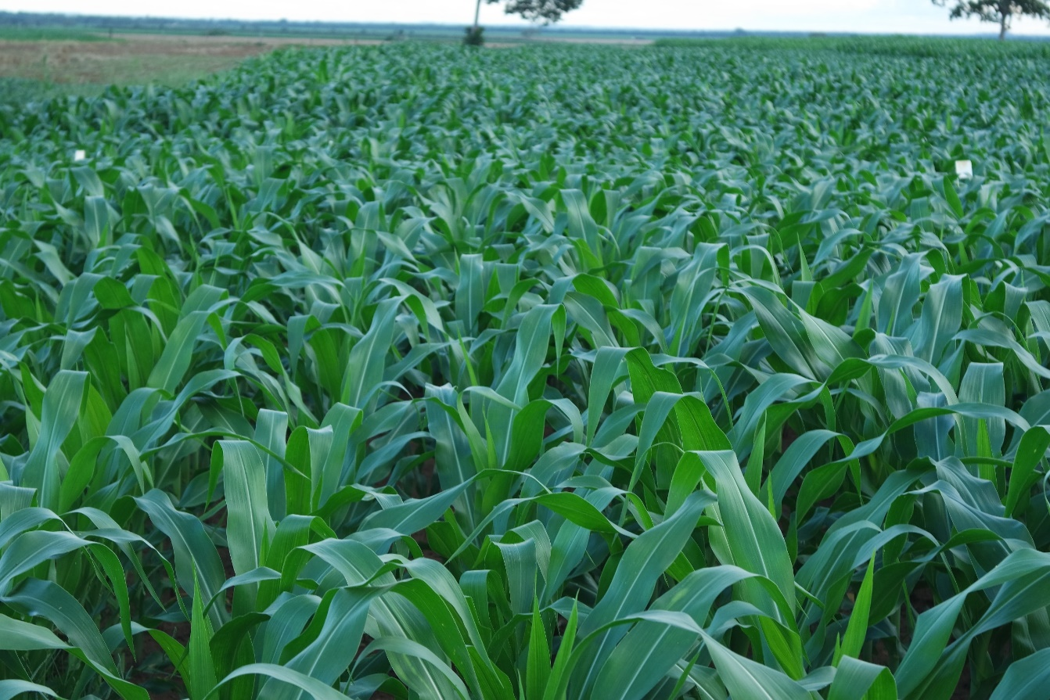
Resultados
1/2 dose padrão Bio Bahia + 1/2 dose de úreia
1/2 dose padrão Bio Bahia + Dose completa de úreia

Slide 16
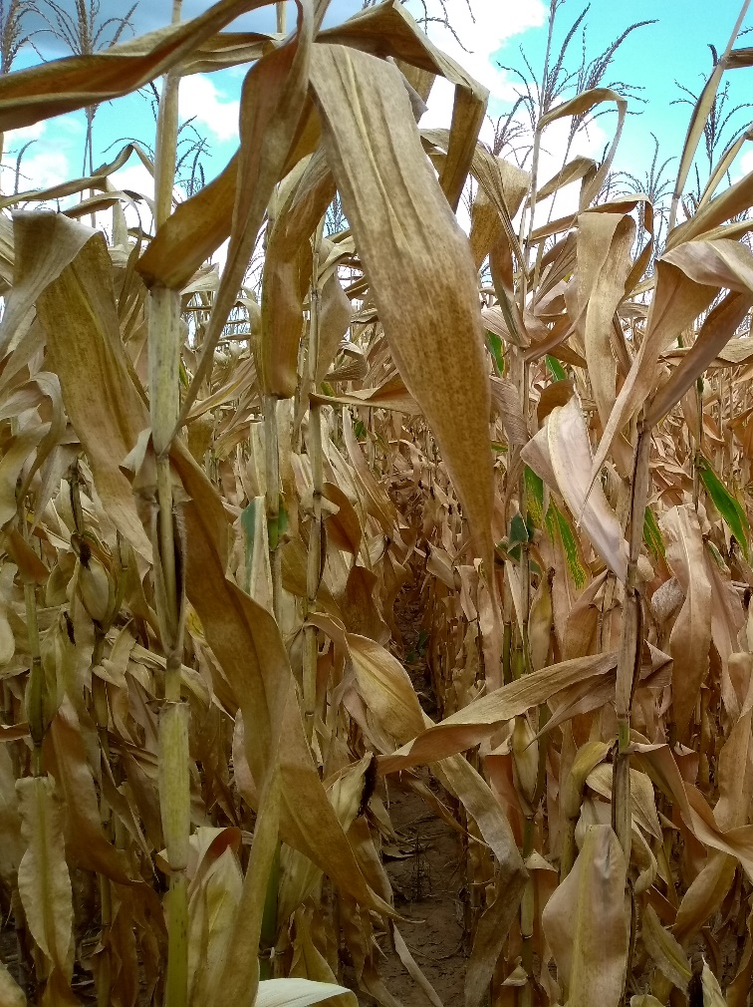
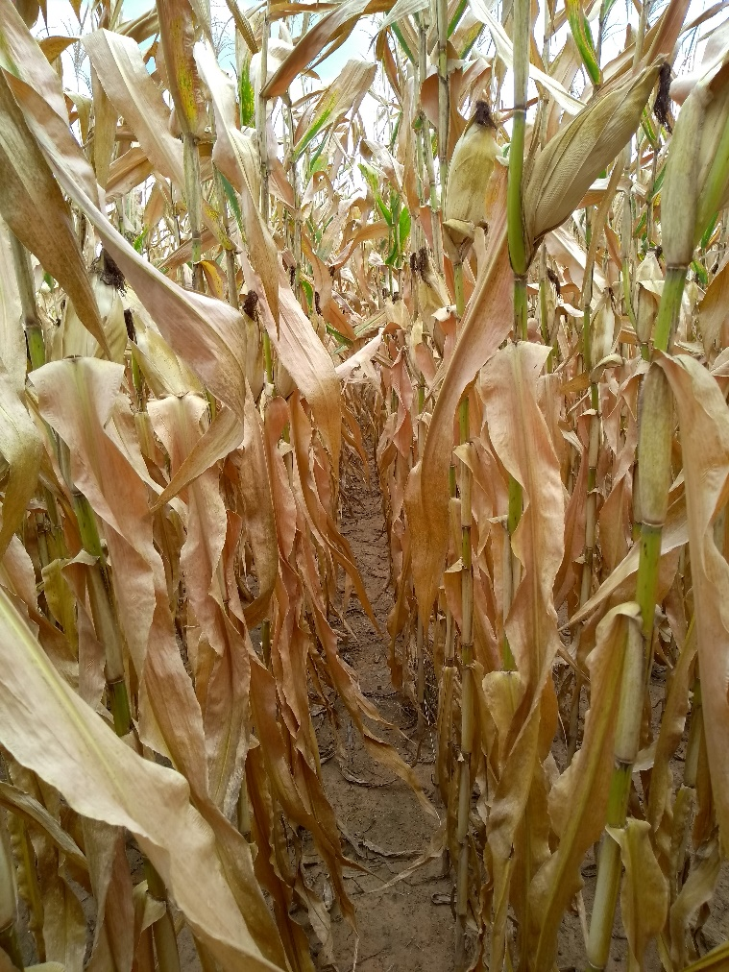
Testemunha
Padrão Bio Bahia sem úreia

Slide 17
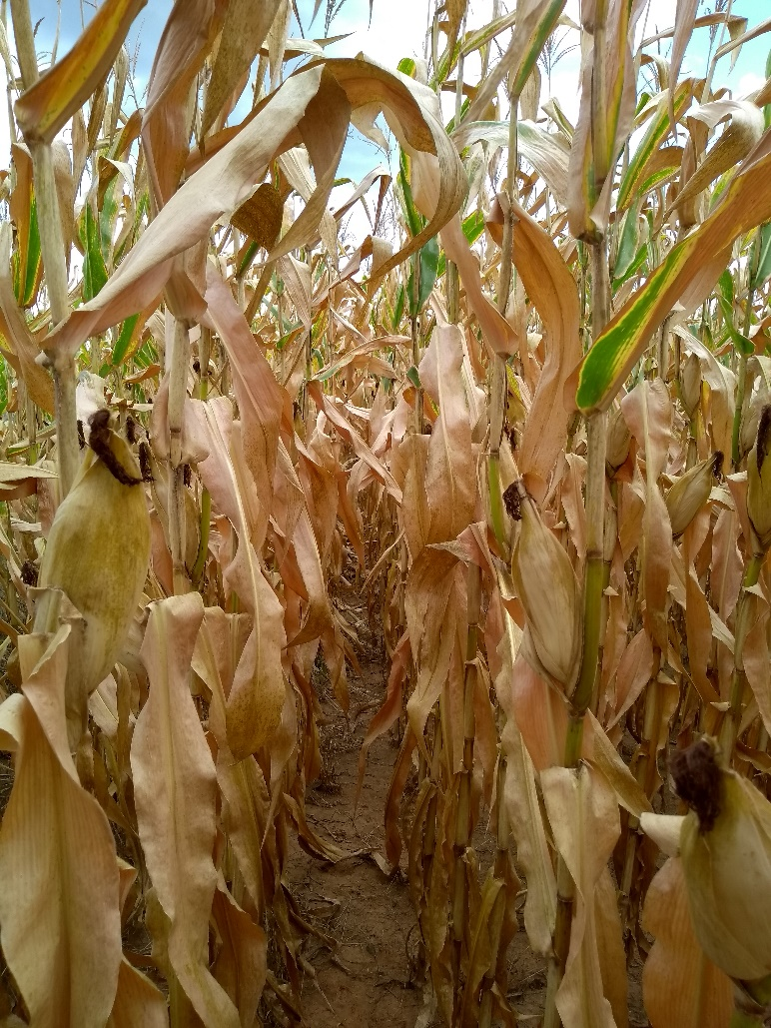
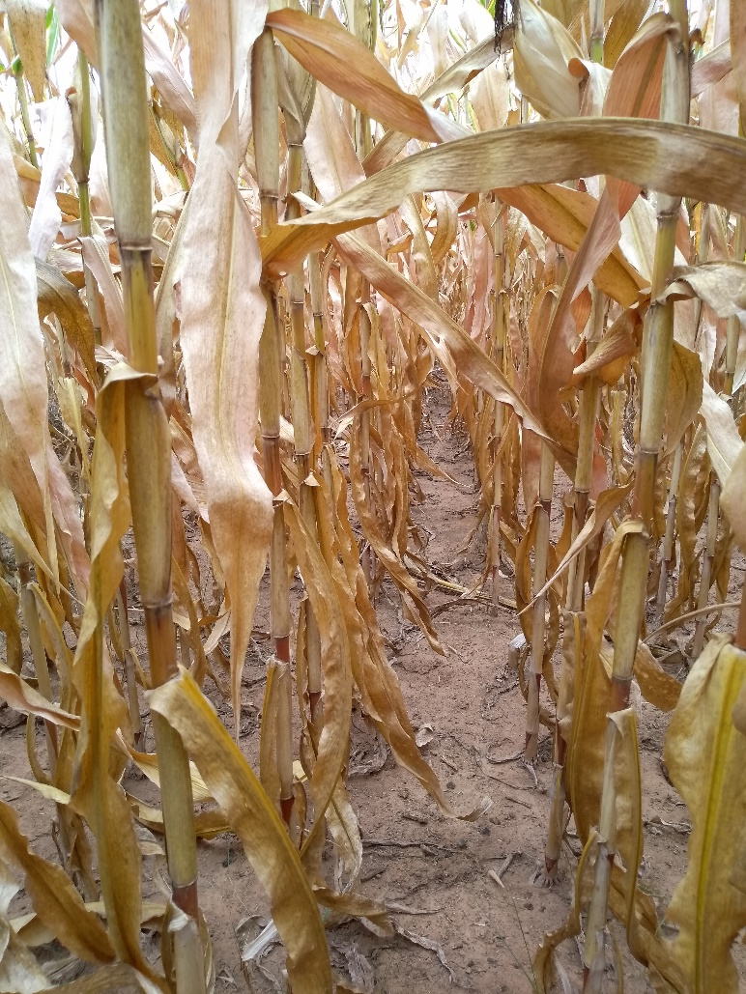
1/2 dose padrão Bio Bahia + 1/2 dose de úreia
1/2 dose padrão Bio Bahia + Dose completa de úreia

Slide 18
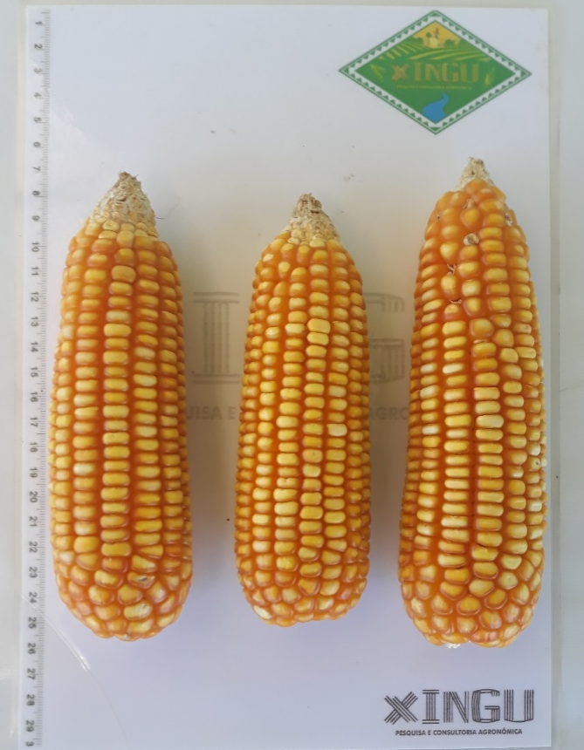
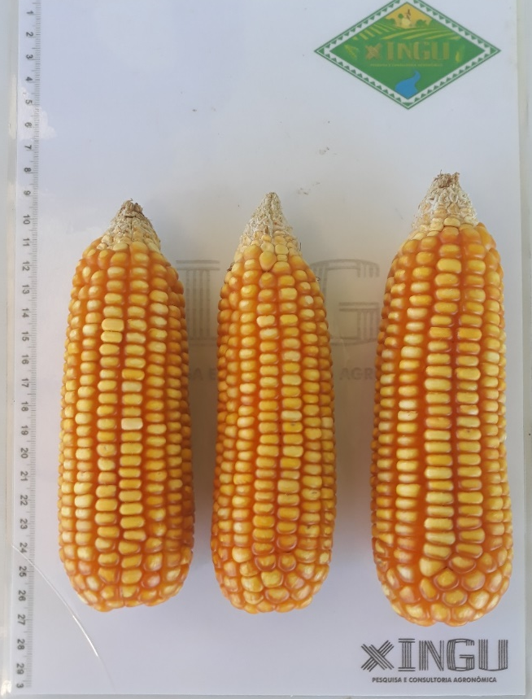
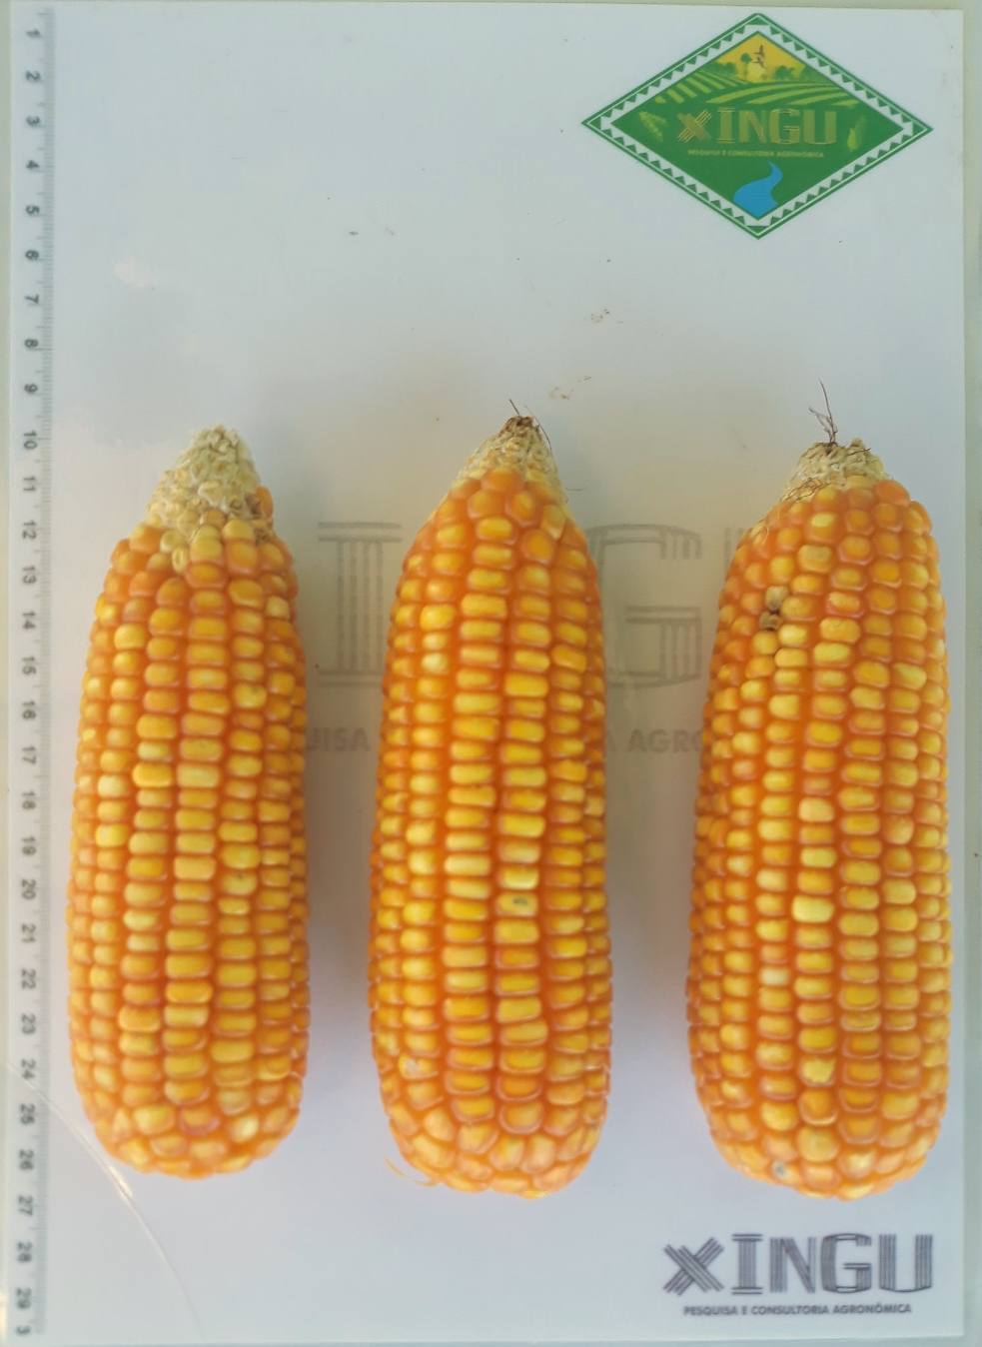
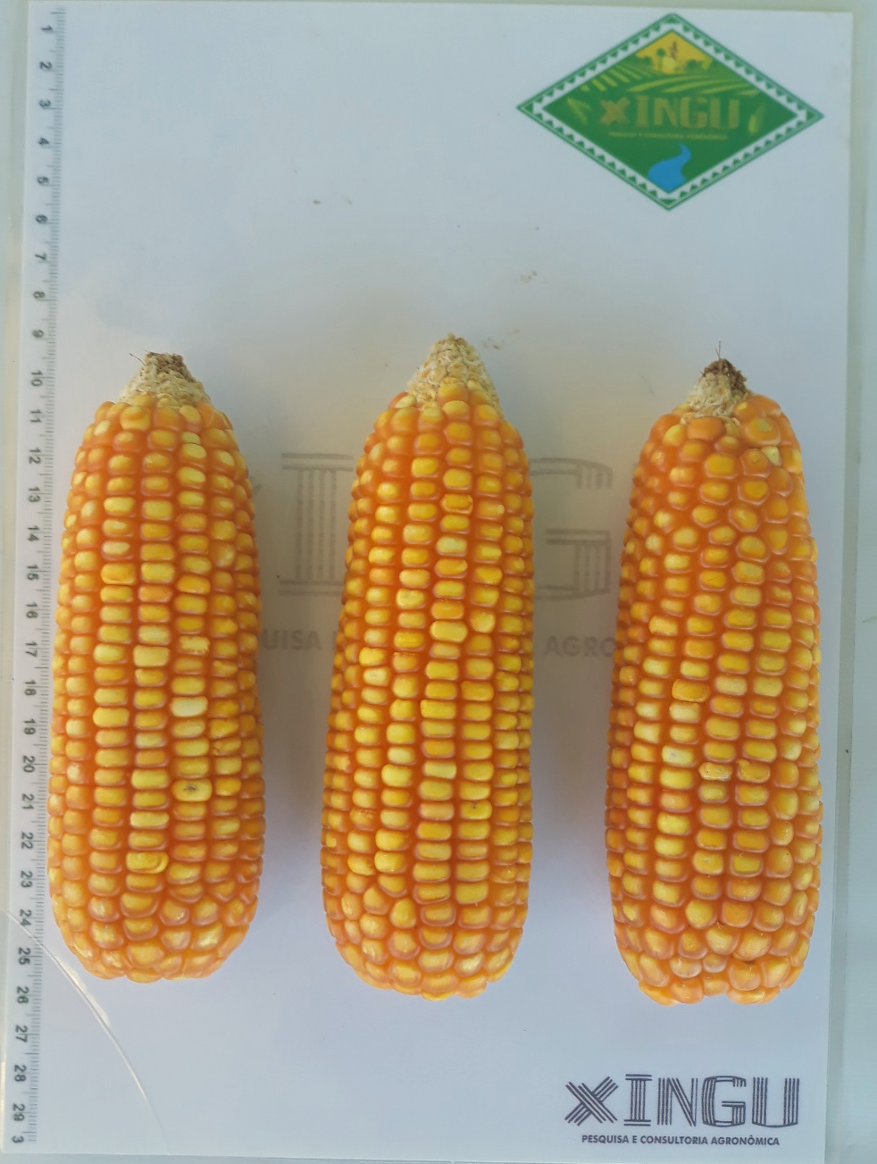
Resultados
1/2 dose padrão Bio Bahia + 1/2 dose de úreia
1/2 dose padrão Bio Bahia + Dose completa de úreia
Testemunha
Padrão Bio Bahia sem úreia

Slide 19
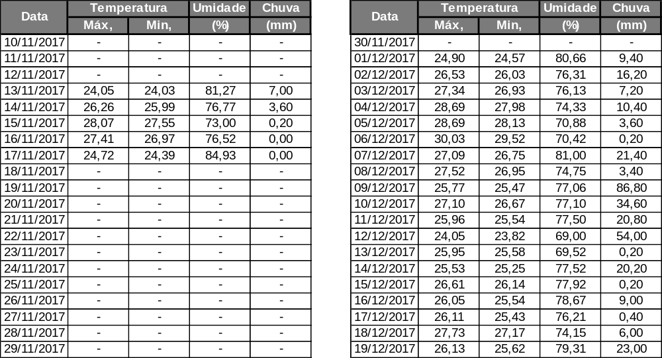
Dados Meteorológicos

Slide 20
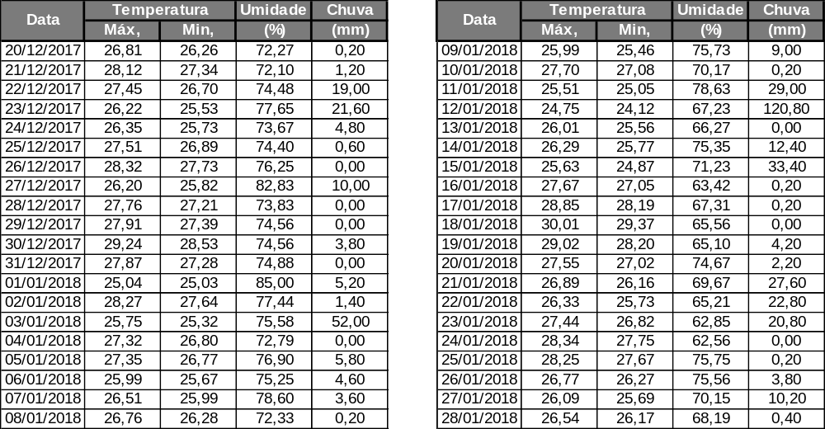
Dados Meteorológicos

Slide 21
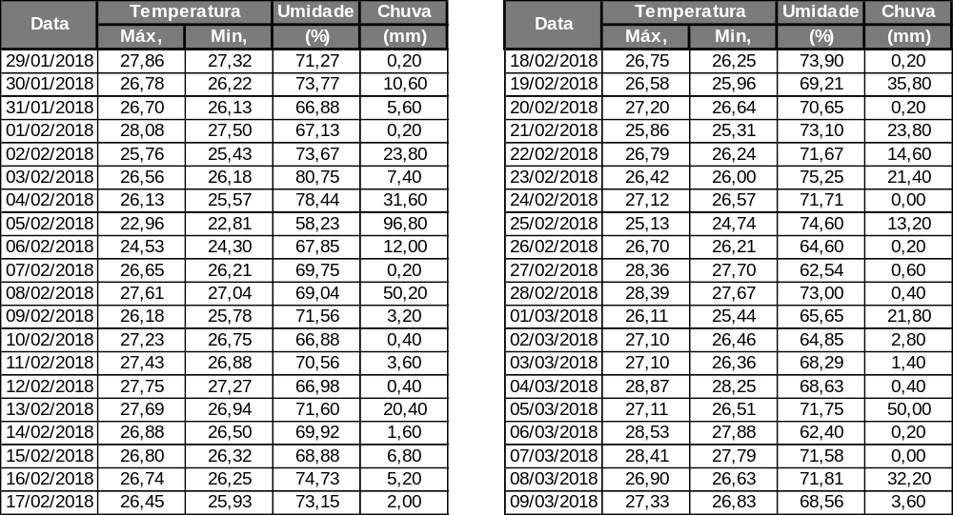
Dados Meteorológicos

Slide 22
Referência Bibliográficas
GLOVER, J. D.; REGANOLD, J. P.; ANDREWS, P. K. Systematic method for rating soil quality of conventional, organic, and integrated apple orchards in Washington State. Agriculture, Ecosystems and Environment, v.80, n. 1-2, p.29–45, 2000;
SCOTT, A.J.; KNOTT, M. "A cluster analysis method for grouping means in the analysis of variance." Biometrics (1974): 507-512;
YEO, I. K.; JOHNSON, R. A. A New Family of Power Transformation to Improve Normality or Symmetry. Biometrika, v.87, n.4, p.954-959, 2000.

Slide 23
______________________________________
Denis Tomás
Eng. Agro. Doutor em Agricultura Tropical
Resp. Técnico da Xingu Pesquisa e Consultoria Agronômica
CREA MT 019519

Slide 24

Denis Tomás (65)9981-8962/ (66)98432-5745 – denis@xinguconsultoria.com.br
Reginaldo Esteves (66)98441-1716 –reginaldo@xinguconsultoria.com.br
Marcio Goussain (66) 99655-7717 –marcio@xinguconsultoria.com.br
www.xinguconsultoria.com.br

